Slide 1
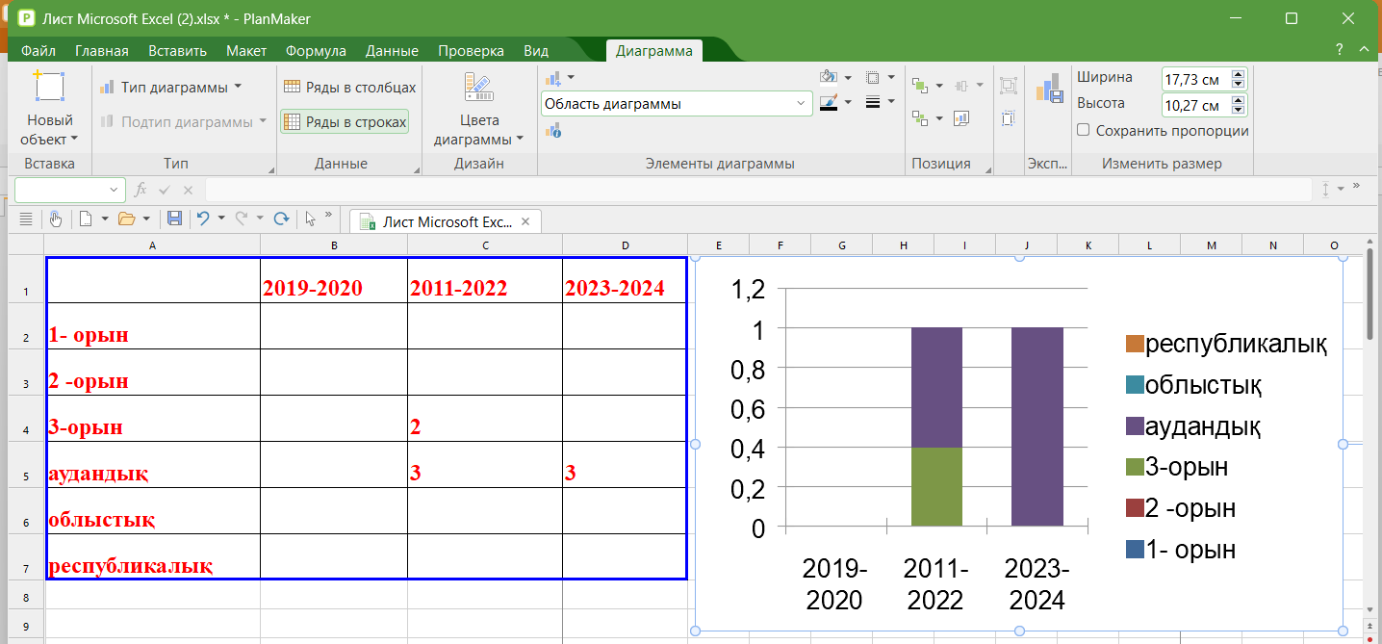
№182 орта мектебі бойынша оқу жылындағы оқушылардың информатика пәні бойынша мониторингі
 | 2019-2020 | 2021-2022 | 2023-2024
1- орын
2 -орын
3-орын |  | 1+1
аудандық |  | 1+1+1 | 1+1+1
облыстық
республикалық

Slide 2
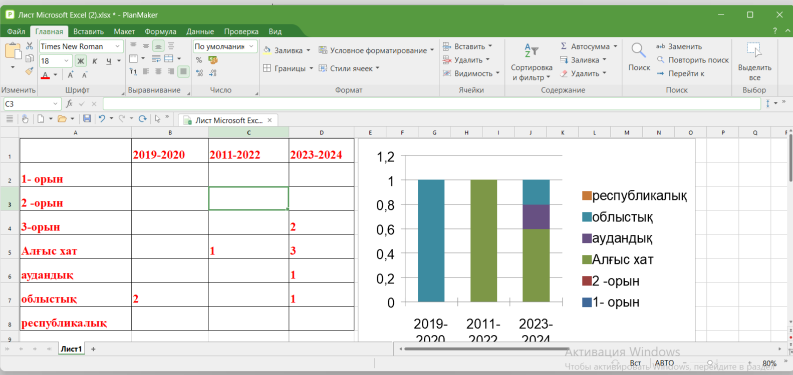
№182 орта мектебі бойынша оқу жылындағы ңинформатика пәні мұғалімінің мониторингі
 | 2019-2020 | 2021-2022 | 2023-2024
1- орын
2 -орын
3-орын |  |  | 1+1
Алғыс хат |  | 1 | 1+1+1
аудандық |  |  | 1
облыстық | 1+1 |  | 1
республикалық

